Slide 1


Signed / Unsigned MPY DD Lab8
助教:徐瑋程、林冠翰、胡祐嘉、劉宸彥
Department of Electrical Engineering and SoC Research Center National Chung Cheng University

Slide 2
Outline
課程目的
Unsigned MPY 架構
Signed MPY 原理與架構
Lab作業
課程評分

Slide 3
課程目的
經過了先前的實驗課，我們已經了解如何透過多個全加器設計RCA及CLA架構，而在數位系統導論課程中也學習了無號乘法器與有號乘法的原理，我們將會帶大家複習上述內容，並讓大家學習：
透過全加器與半加器設計無號乘法器（Array Multiplier）
透過Separate sign handling、Sign extension、Baugh-Wooley algorithm與Booth recoding設計有號數乘法器

Slide 4
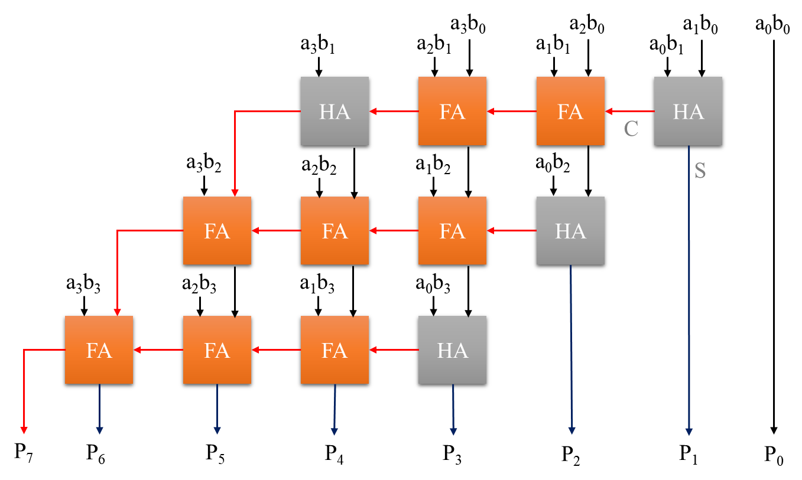
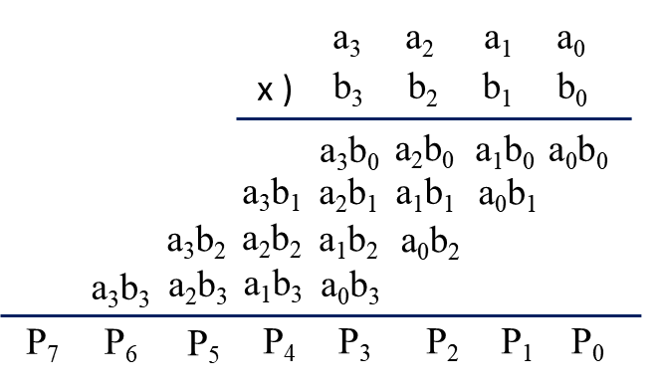
Array Multiplier
Array Multiplier 是一個計算方式與直式乘法相似的硬體架構，這邊以4-bit MPY作為範例，總共需要16個and，4個HA，8個FA來實現。
先將被乘數與各個乘數的bit相乘得到該部分的乘積，再透過加法器將前文得出的部分乘積與carry bit加總得到乘法結果。
直式乘法示意圖
Array Multiplier架構圖

Slide 5
Separate Sign Handling
可以透過判斷兩個input是否為負數，若為負數則對其做二補數轉換
Ex: if ( a[3] == 1 ) Multiplier = ~a + 1
若兩個input其中一個為負數，則乘積為負，需要將運算結果做二補數轉換，
我們透過對兩個input的sign bit做 XOR 來判斷最後運算結果的正負
Ex: sign = a[3] ^ b[3]
if ( sign== 1) product = ~product + 1

Slide 6
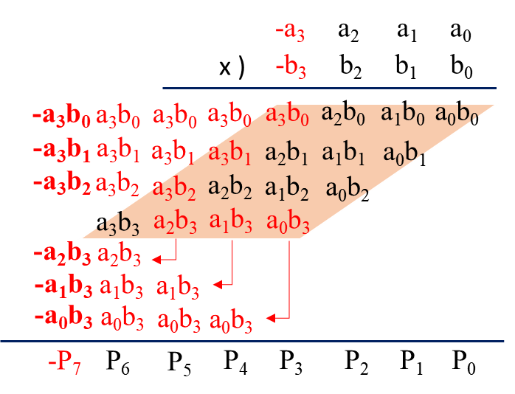
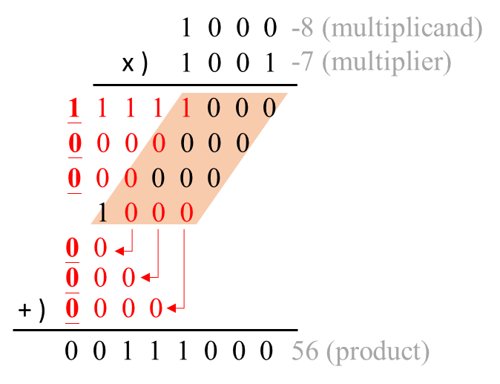
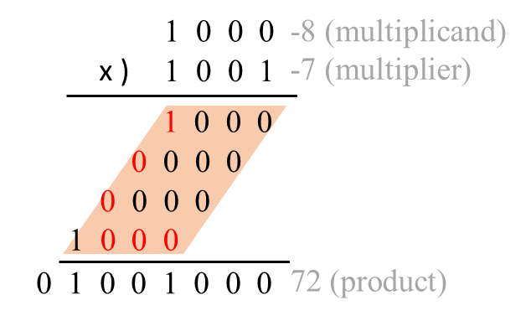
Sign Extension
在4-bit Array multiplier進行有號數乘法會發現答案不對，因為有號數中的MSB (最高位元) 代表著正負號，若其為負 (MSB = 1)，則代表中間計算結果也會是負值，在後續進行加法時若直接相加則會將值的bit數擴展進而影響到答案正確性
可透過將乘到MSB的值進行Sign Extension至8bit使值在運算過程表示正確，使得後續加法的結果即為正確的乘積
算錯

Slide 7
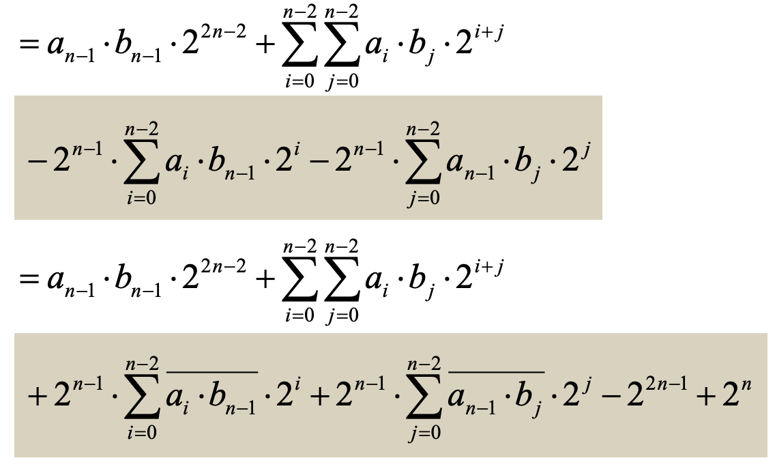
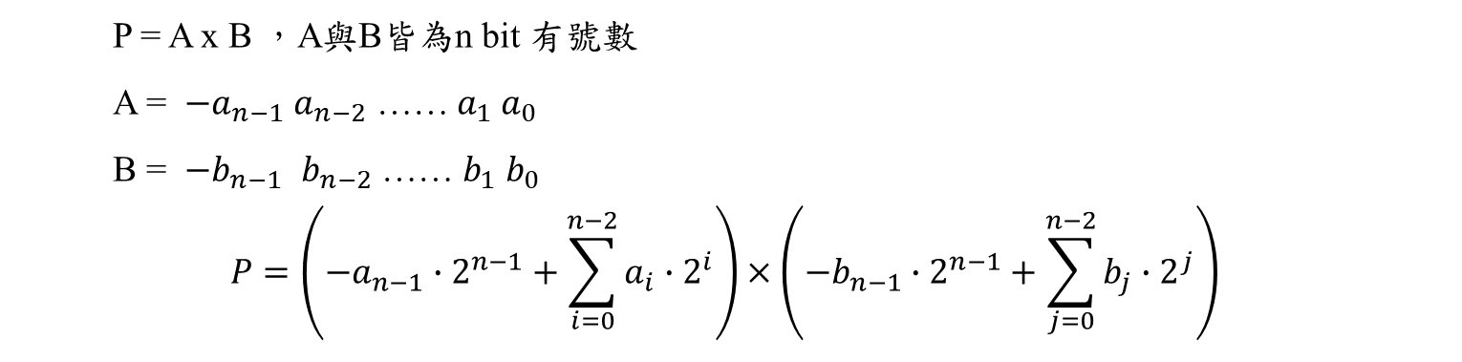
Baugh-Wooley Algorithm
P = A x B ，A與B皆為n bit 有號數
A = ${−a}_{n−1}$ $a_{n−2}$ …… $a_{1} a_{0}$
B = ${−b}_{n−1}$ $b_{n−2}$ …… $b_{1} b_{0}$
$$P=\left(−a_{n−1}∙2^{n−1}+\sum_{i=0}^{n−2}{a_{i}∙2^{i}}\right)×\left(−b_{n−1}∙2^{n−1}+\sum_{j=0}^{n−2}{b_{j}∙2^{j}}\right)$$

Slide 8

















Baugh-Wooley Algorithm
$$a_{3}$$
$$a_{2}$$
$$a_{1}$$
$$a_{0}$$
and
and
and
and
$$b_{0}$$
$$p_{0}$$
綠框為$a_{i}b_{j}$取反相
HA
HA
HA
HA
$$b_{1}$$
$$p_{1}$$
FA
FA
FA
FA
$$b_{2}$$
$$p_{2}$$
FA
FA
FA
FA
$$b_{3}$$
$$p_{3}$$
1
FA
FA
FA
FA
1
$$p_{7}$$
$$p_{6}$$
$$p_{5}$$
$$p_{4}$$

Slide 9
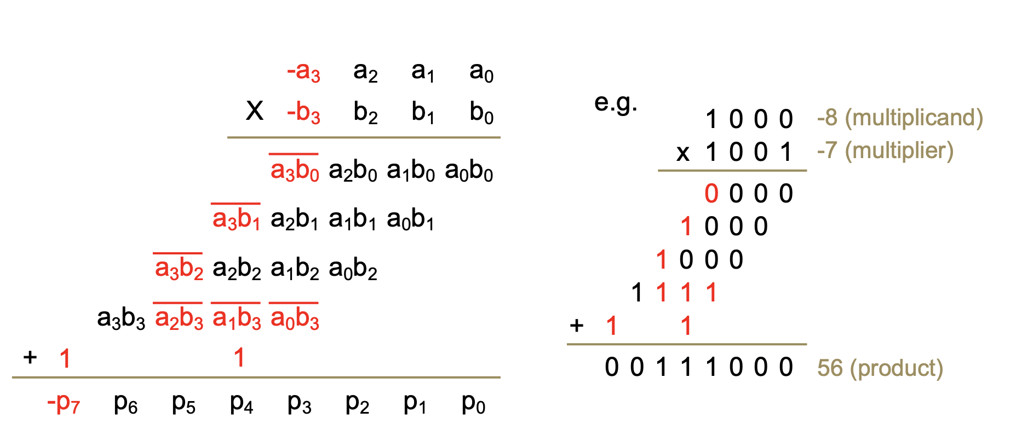
Baugh-Wooley Algorithm
經過推導可以得知，要將無號數乘法改為有號數乘法只要將所有與sign bit做and的乘績反相以及在𝑝的 (2𝑛−1) 列與𝑝的 (𝑛＋1 ) 列就可以得到正確的有號數乘法結果，如下圖

Slide 10
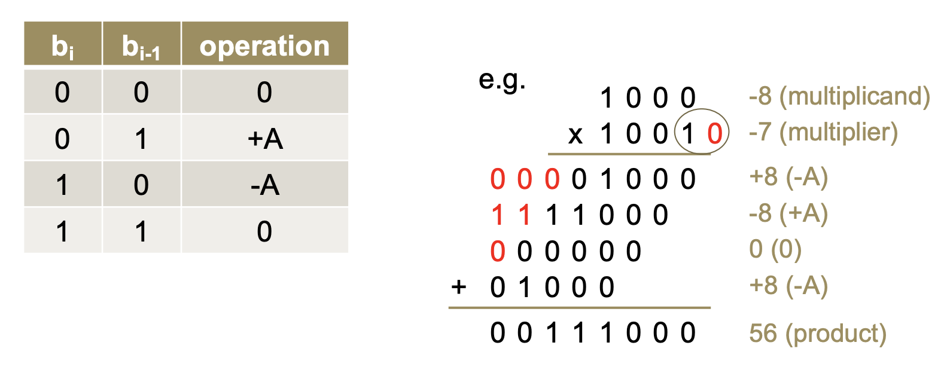
Booth Recoding
現有一乘數B與被乘數A，在乘數右方加一bit 0 後判斷$b_{0}b_{0−1}$，依照其結果做三種運算，後判斷${b_{1}b}_{0}，以此類推$，直到$b_{i}$為MSB為止，三種運算分別為+A、-A、+0

Slide 11
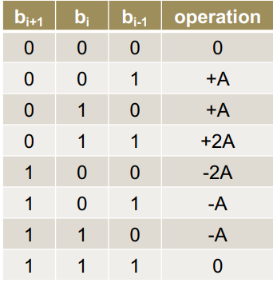
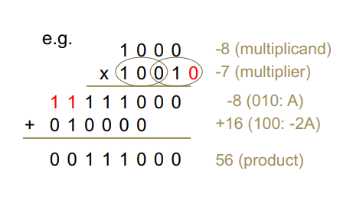
Radix-4 Booth Recoding
現有一乘數B與被乘數A，在乘數右方加一bit 0 後判斷${b_{1}b}_{0}b_{0−1}$，依照其結果做五種運算，後判斷${b_{3}b}_{2}b_{1}，以此類推$，直到$b_{i+1}$為MSB為止，五種運算分別為+A、+2A、-A、-2A、+0

Slide 12
教材說明
教材內容
4bit Array Multiplier與以及對應的testbench
4bit Sign Extension Multiplier及對應的testbench
4bit booth Multiplier及對應的testbench

Slide 13
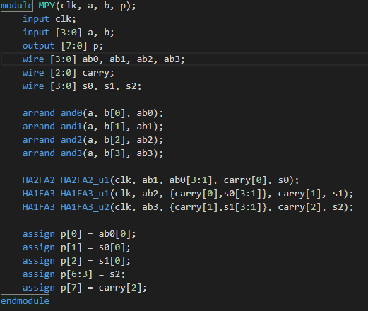
教材說明 - 4bit Array Multiplier
依照架構接線

Slide 14
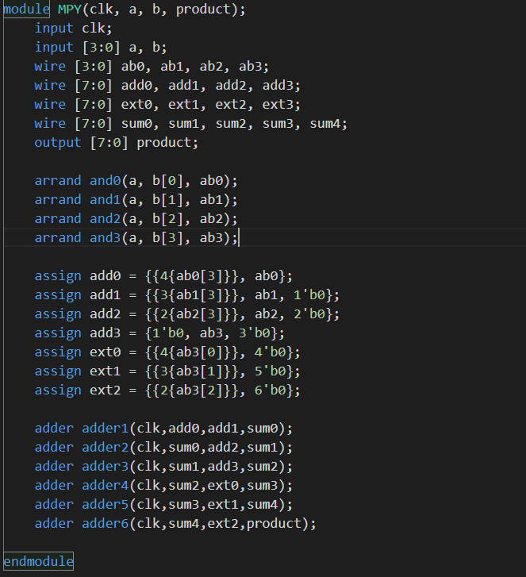
教材說明 - Sign Extension
將乘到MSB的值進行Sign Extension使值在運算過程正確

Slide 15
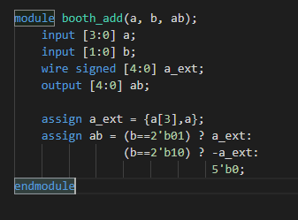

教材說明 - Booth Recoding (1 / 2)
判斷$b_{i}b_{i−1}$決定運算

Slide 16
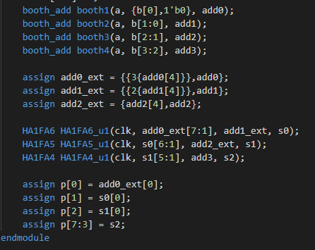

教材說明 - Booth Recoding (2 / 2)
判斷
位移
Array MPY
算出結果
判斷$b_{i}b_{i−1}$直到$b_{i}$為MSB

Slide 17
LAB作業
透過上述方法之一，實作一32bit有號數乘法器。
In_a[31:0]
MPY
product[63:0]
In_b[31:0]
clk
設計的乘法器皆有2個input及1個output，請同學自行設計testbench驗證結果是否正確。

Slide 18
課程評分
透過上述方法之一，實作一32bit有號數乘法器。
Demo時將使用助教提供的Testbench進行運算，共10筆測資，每筆10%。
並會於Demo時詢問選用架構及原因，嚴禁抄襲。
使用Verilog 語法直接進行相乘視同作弊，此次LAB成績以0分計算。
記得填寫意見回饋表，否則不予以計分

